Slide 1
Zpracování High Density EEG signálů pro potřeby inverzní úlohy v epileptologii
Bc. Tomáš Hrstka
Ing. Petr Ježdík, Ph.D.
Ing. Radek Janča, Ph.D.

Slide 2
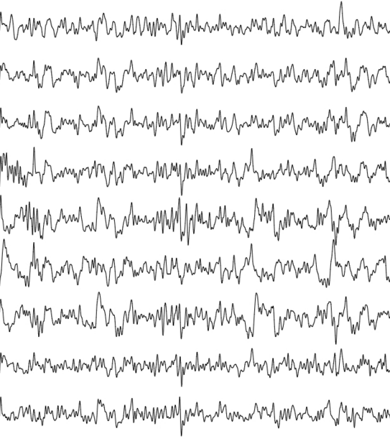
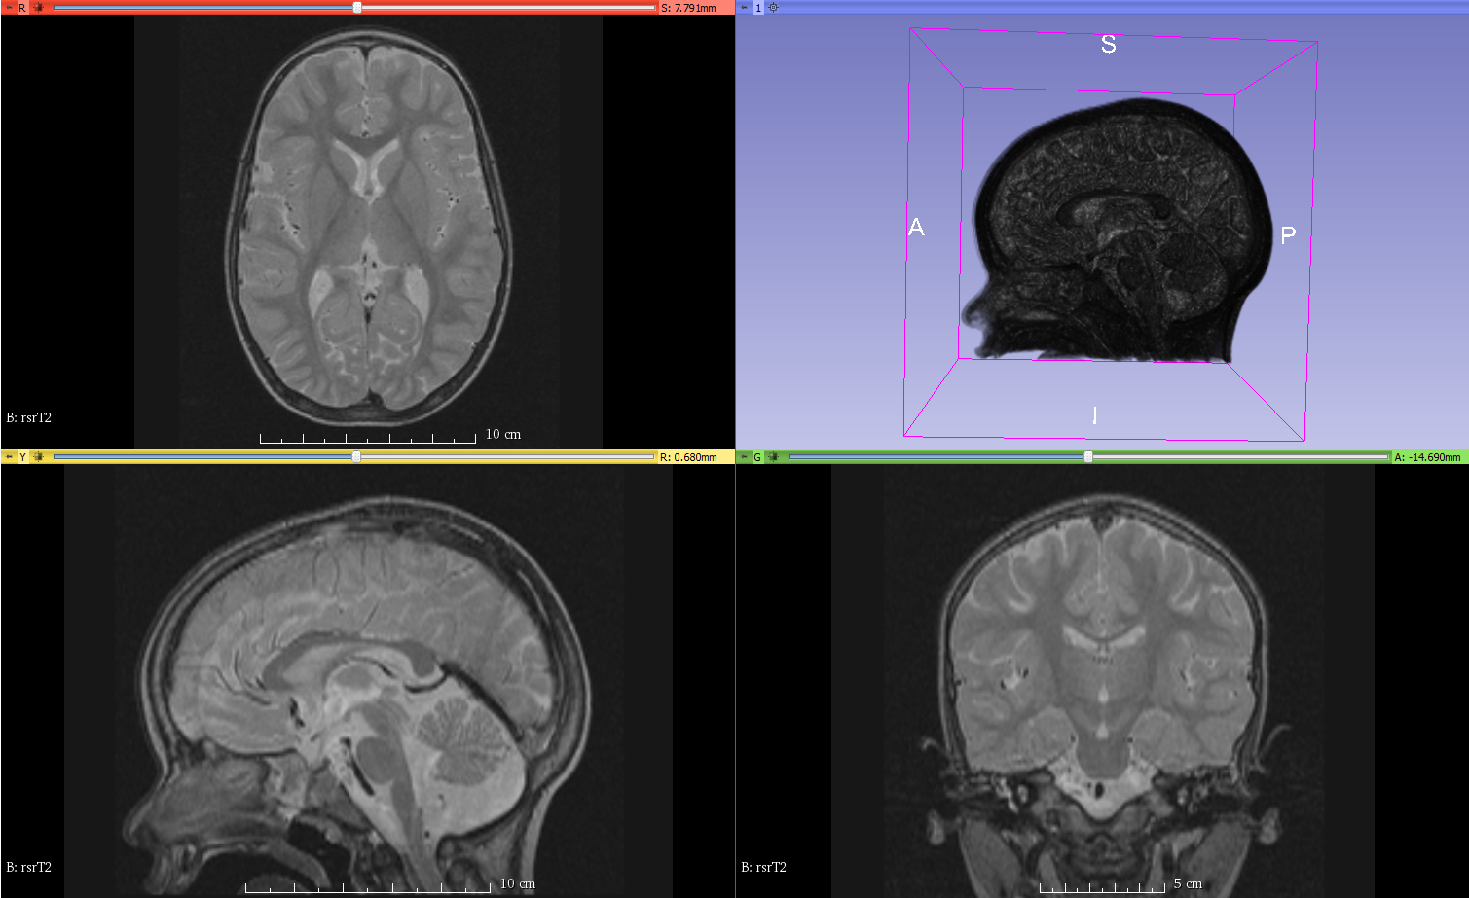
Postup zpracování inverzní úlohy
MEEG signál
Detektor epileptických výbojů
Průměrování
Pacient
Fitování pozorované EEG aktivity
Pozice elektrod
Koregistrace
MRI mozku
Dopředný model
Model hlavy
Pozice zdrojů aktivity

Slide 3
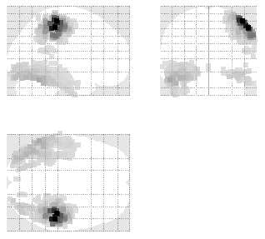
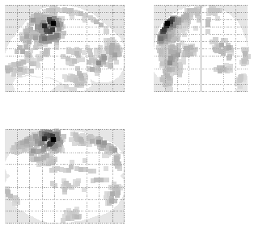
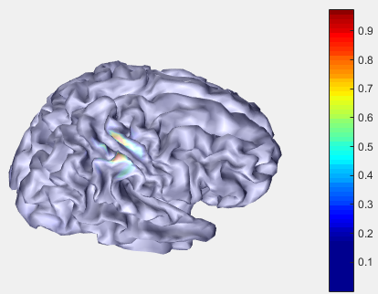
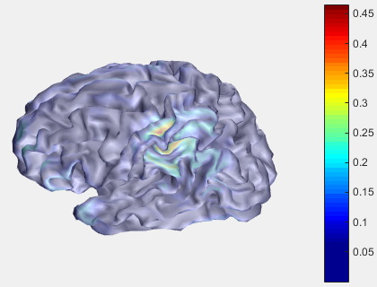
P110
2x SEPy levé horní končetiny, 2x SEPy pravé horní končetiny
Horní propust 1 Hz, převzorkování na 1024 Hz, dolní propust 150 Hz
Inverze metodou LORETA

Slide 4
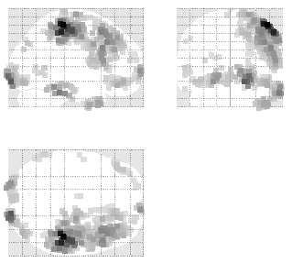
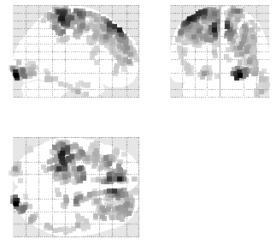
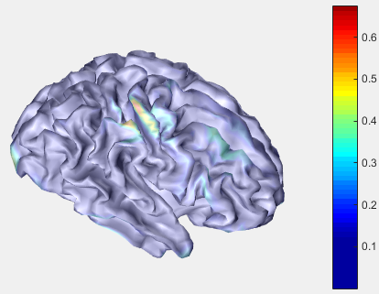
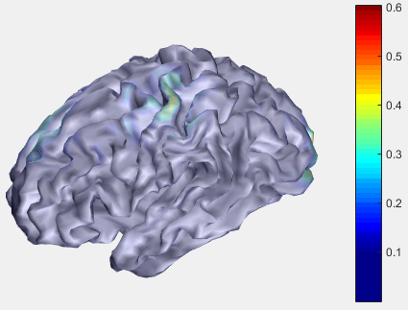
P113
2x SEPy levé horní končetiny, 2x SEPy pravé horní končetiny
Horní propust 1 Hz, převzorkování na 1024 Hz, dolní propust 150 Hz, detekce artefaktů

Slide 5
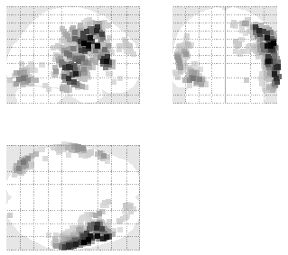
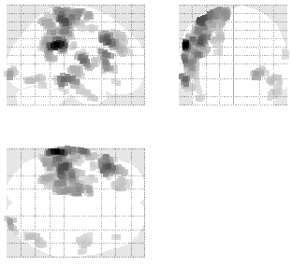
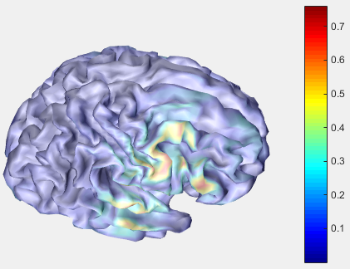
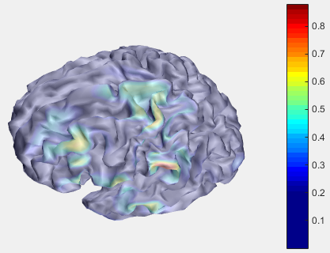
P114
Horní propust 1 Hz, převzorkování na 1024 Hz, dolní propust 150 Hz

Slide 6
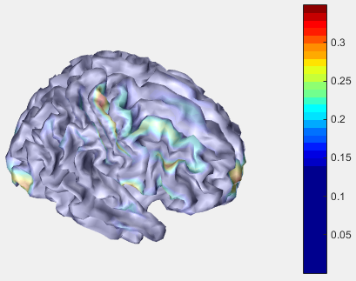
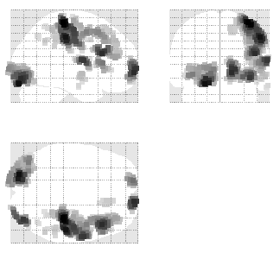
P99
Pacient podstoupil 2x SEPy levé horní končetiny, při stimulaci pravé končetiny byl vyvolán záchvat.

Slide 7
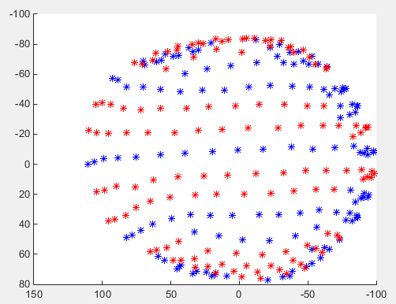
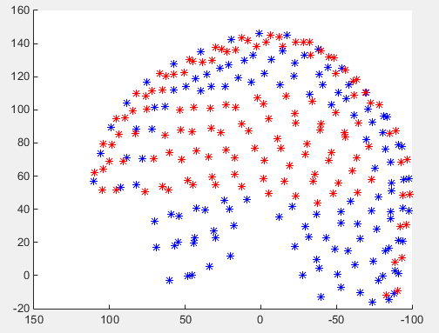
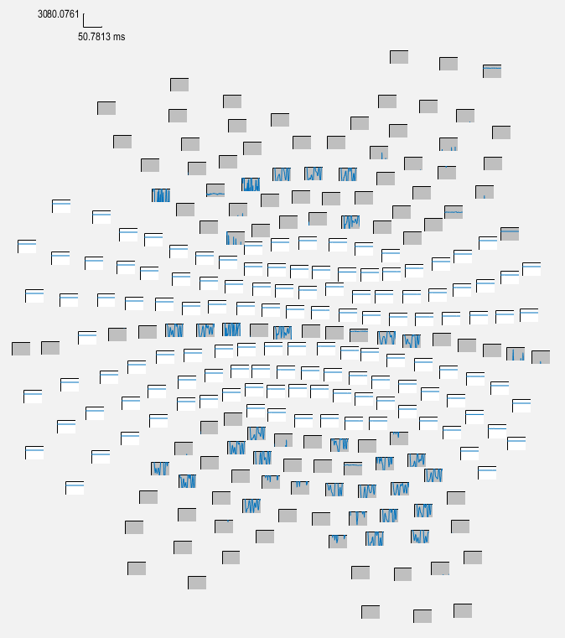
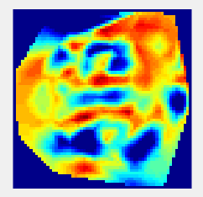
P109
Automatická analýza vyřadila následující kanály, což až velmi nápadně připomíná elektrody spojené s jedním ze zesilovačů. Tyto kanály ležely téměř o tři řády výš.

Slide 8
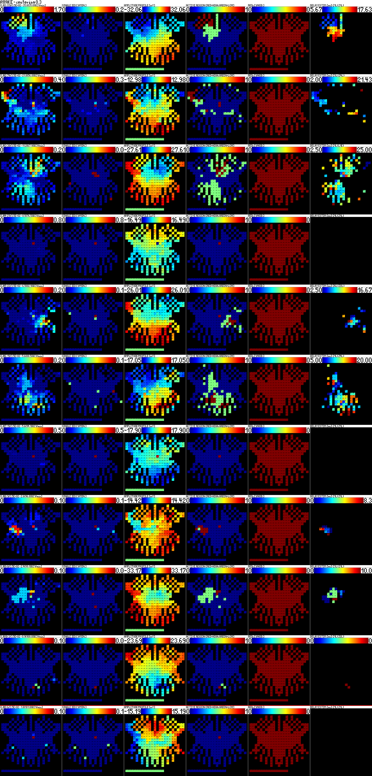
Epileptický pacient P81
Četnost komplexů hrot vlna
Amplitudy výbojů
Šíření komplexu

Slide 9
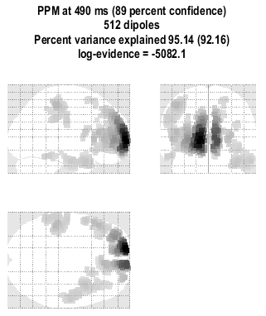
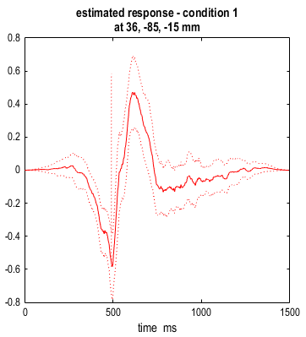
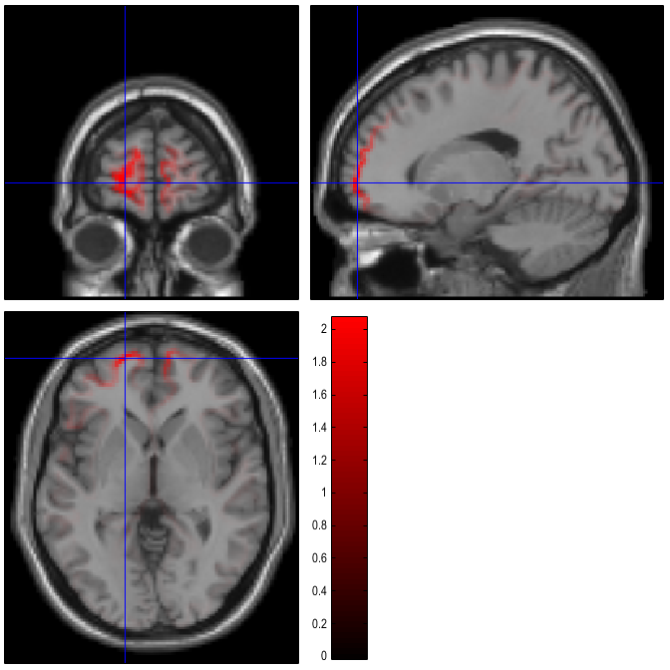
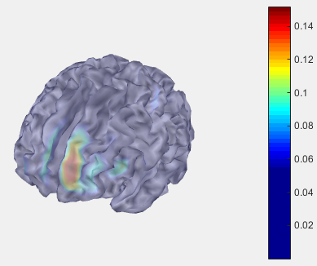
Epileptický pacient P81
Algoritmus LORETA, frekvenční pásmo 16 až 128 Hz
L
F
L
L
FL
L

Slide 10
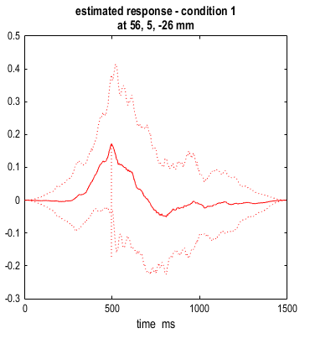
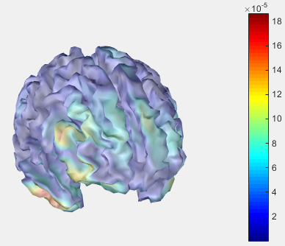
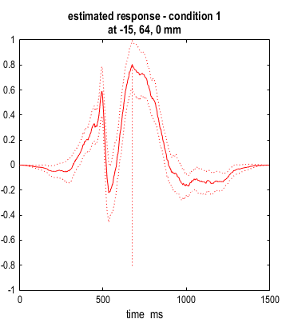
Epileptický pacient P81
Nutností je správná interpretace výsledků
Algoritmus LORETA, frekvenční pásmo 0 až 128 Hz

